Slide 1

„Deutschland ist für den Katastrophenfall durch mögliche große Hitzewellen nicht gerüstet.“
(Lancet Countdown Policy Brief für Deutschland 2021)
Mögliche Intervention:
Hitzeschutzbündnisse der Gesundheitsakteuer auf kommunaler Ebene

Slide 2
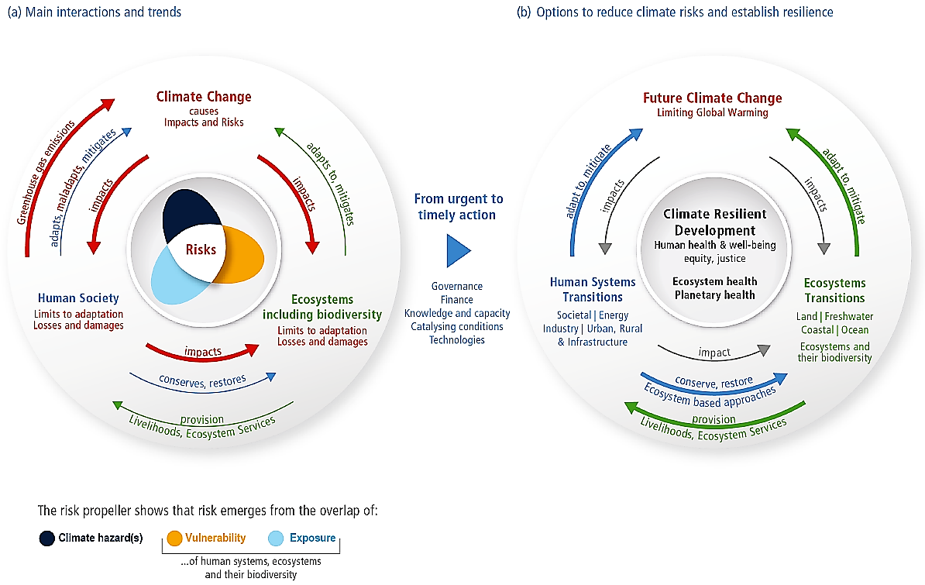
Source: IPCC 2.2022

Slide 3
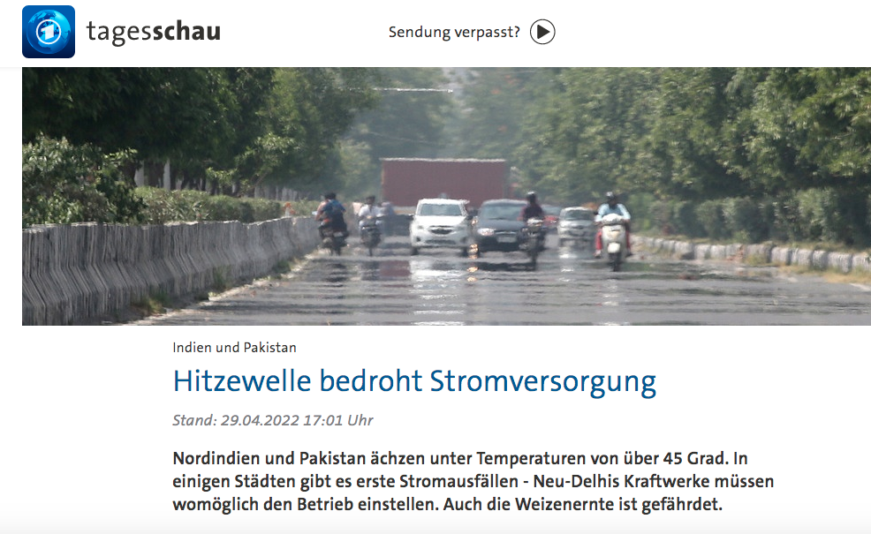
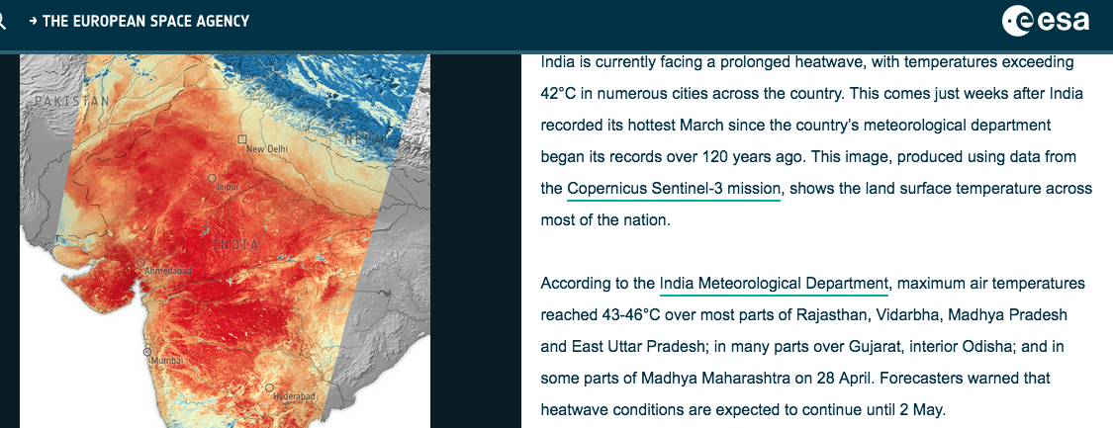

Slide 4
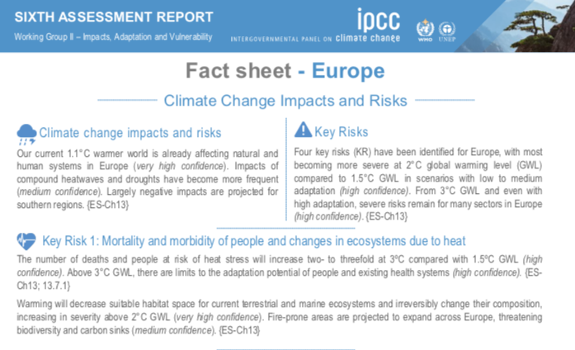

Slide 5
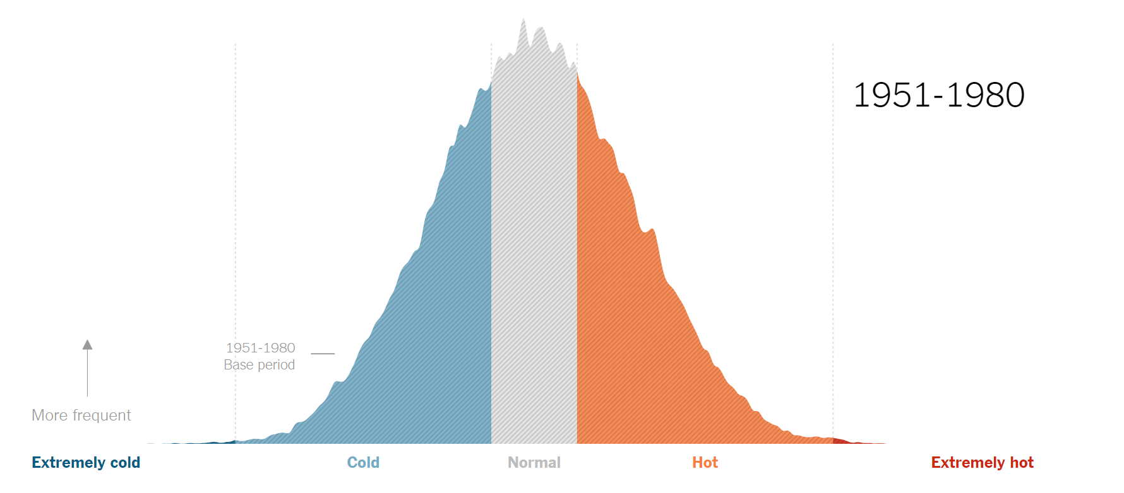

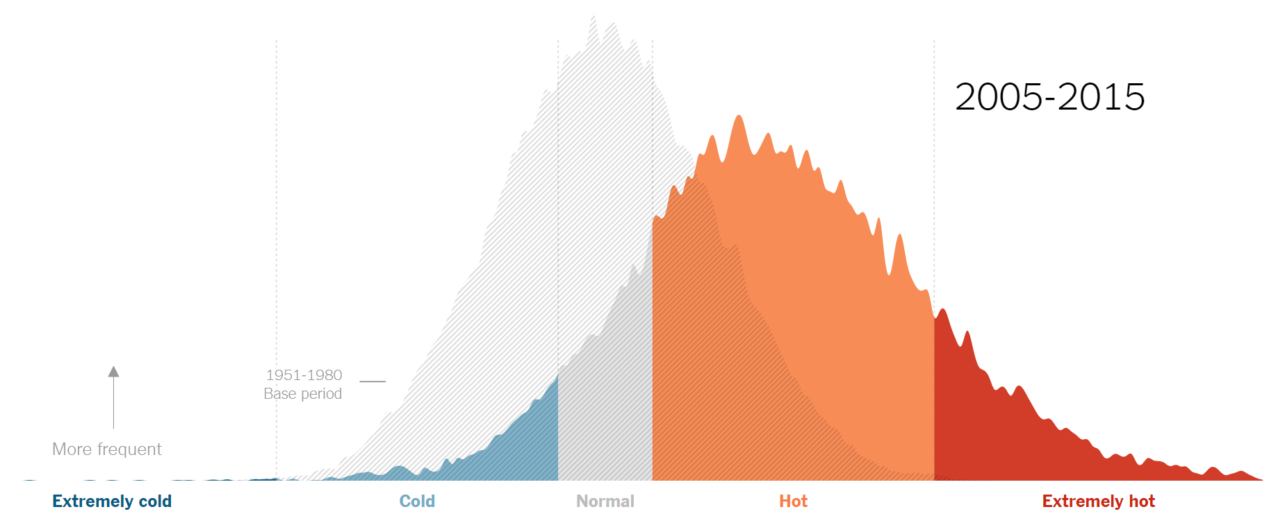
Warum ist ein solcher Temperaturanstieg
Warum ist ein Temperaturanstieg von 2 Grad bedeutsam?
Sommertemperaturen
auf der Nordhemisphäre
Eintrittswahr-scheinlichkeit
Eine Rechtsverschiebung der gesamten Temperaturverteilung führt nicht nur zu einem höheren
Temperaturmittelwert, aber vor allem zu häufigeren und wesentlich höheren Extremtemperaturen.
Source: Nadja Popovich and Adam Pearce, New York Times. 2017
Data: James Hansen, Columbia University.

Slide 6
Lancet Countdown on Health and Climate Change: Policy Brief für Deutschland
Bisher keine systematische und flächendeckende Umsetzung von integrierten Hitzeaktionsplänen
2019
2021
„Deutschland ist für den Katastrophenfall durch mögliche große Hitzewellen nicht gerüstet.“
(Lancet Countdown Policy Brief für Deutschland 2021)
Notes:
Hitzewellen und andere Extremwetterereignisse haben in den letzten Jahren in Deutschland stark zugenommen. Sie stellen schon jetzt die größte Gesundheitsgefährdung durch den Klimawandel dar und werden in den nächsten Jahren weiter zunehmen. Obwohl das Verständnis für die Gefährdungen stetig gestiegen ist, ist es bisher nicht gelungen Gesundheitsakteure an der Entwicklung und Umsetzung von Hitzeschutzplänen im eigenen Verantwortungsbereich und gemeinsam in Kommunen und Bundesländern zu beteiligen. Das widerspricht der gültigen rechtlichen und ethischen Verantwortung für das Wohlbefinden von Patient:innen.
In Anbetracht der zunehmenden Gesundheitsrisiken durch Hitze und Hitzewellen, betont das policy brief für Deutschland, wie wichtig es ist, Hitzeaktionspläne zum Schutz der menschlichen Gesundheit auf Landes- und kommunaler Ebene umfassend umzusetzen. Bisher wurden auf diesen Ebenen, mit Ausnahme von einigen Beispielen, Hitzeschutzaktionspläne nicht systematisch umgesetzt (Hessen und Nordrhein-Westfalen). Es sind außerdem nicht viele Beispiele von umfassendem Training und spezifischer Vorbereitung für Ärzte und Ärztinnen oder Angehörige von Pflegeberufen bekannt.

Slide 7
Intervention / Konzept für raschen Hitzeschutz: Aufbau von Hitzeschutzbündnissen auf kommunaler-, Landes- und Bundesebene
Grundgedanke :
Verantwortung im Gesundheitssektor schließt einen vorausschauenden Umgang mit neuen Gesundheitsrisiken ein.
Verantwortliche Personen, wie zum Beispiel die Leiterin der Notaufnahme eines Universitätsklinikums, werden diese Verantwortung für Hitzeschutz wahrnehmen, wenn sie ausreichend über das Thema aufgeklärt sind und Unterstützung erhalten.

Slide 8
5 Handlungsfelder in, zwischen und trans: Krankenhäuser, Praxen, Pflege, ÖGD, Notdienste/ Katastrophenschutz, Sozialdienste......
Agendasetting: Hitzeschutz als Pflichtaufgabe für alle Gesundheitsinstitutionen
Bestandsaufnahme auf institutioneller und kommunaler Ebene
  Gesundheitliche Risiken für Patienten / Bevölkerung
  Risiken für Gesundheitsberufe
  Geografie, Gebäude
Massnahmen auf institutioneller und kommunaler Ebene
  Bezogen auf identifizierte Risiken
  Hitzeschutznetzwerke
  Kurz-, mittel-, langfristig; 3 Reifegrade
  Breite Aufklärung,breite Kompetenzentwicklung
Teilnahme an kommunalen und regionalen Hitzeschutzbündnisse
Anpassung Gesetze, Vorgaben, Regeln, Finanzierungsregeln.......

Slide 9
Pilotprojekte:
Land Berlin: Identifizierung und Umsetzung kurzfristiger Massnahmen im Gesundheits – und Pflegebereich unter der initialen Führung der Landesärztekammer, der zuständigen Abteilung im Senat für Gesundheit und der Deutschen Allianz Klimawandel und Gesundheit (KLUG). Zusage für Beteiligung durch Schlüsselakteure im Gesundheits- und Pflegebereich (Vivantes, Charite, Notarztdienst Feuerwehr Berlin, KV, AWO Berlin, .......)
AWO Bundesverband: Workshop auf Ebene der Entscheidungsträger zum Thema gesundheitsbezogener Hitzeschutz
Weitere Pilotprojekte in großen Kommunen und Institutionen im Gespräch.
Begleitforschung: Helmholtz Zentrum für Umwelt und Gesundheit, München.
Wachsendes Netzwerk von Partnern und Unterstützern (Deutsche Pflegerat, Deutsche Wetterdienst, AG Klimawandel und Gesundheit der DEGAM und AG Klimawandel und Gesundheit der Bundesärztekammer.

Slide 10
Einladung zu handeln
Keimzelle für Hitzeschutzbündnis initiieren
Agendasetting im eigenen Kontext (Institution, Kommune.....)
Beteiligung Health for Future Kampagnen zu Hitze
Teilnahme Skills Lab Health for Future
Hitzesymposium 10.6.2022
Kreativ handeln......

